Slide 1
Титульный слайд

Slide 2
Актуальность & Проблематика

Slide 3
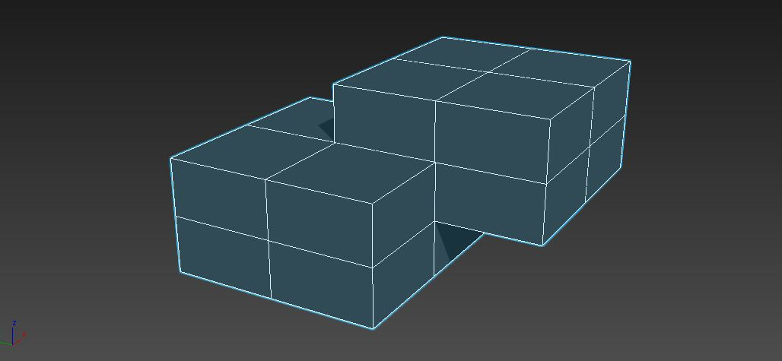
Notes:
Был объект

Slide 4
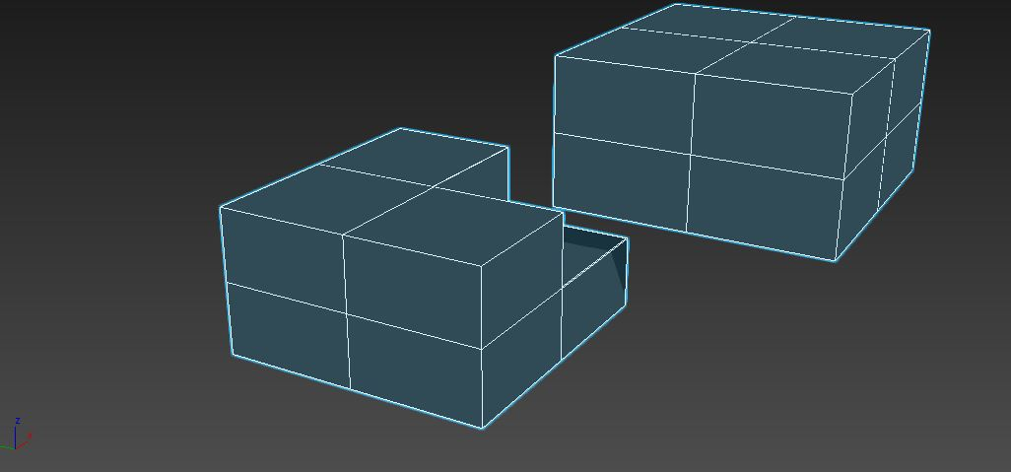
Notes:
Декомпозиция объекта

Slide 5
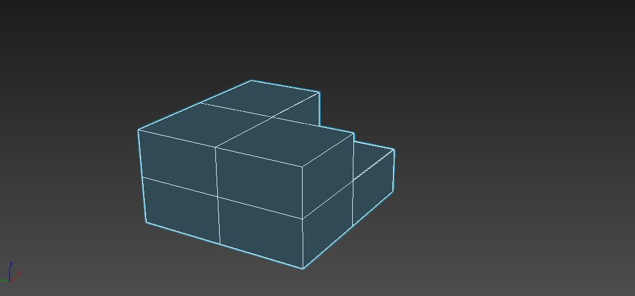
Notes:
Результат декомпозиции

Slide 6
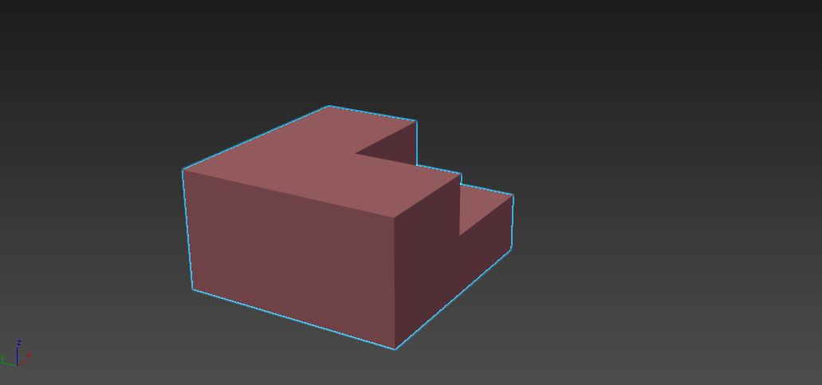
?
Notes:
После декомпозиции потерялась информация о геометрии фигуры и нумерации, нужно восстановить

Slide 7
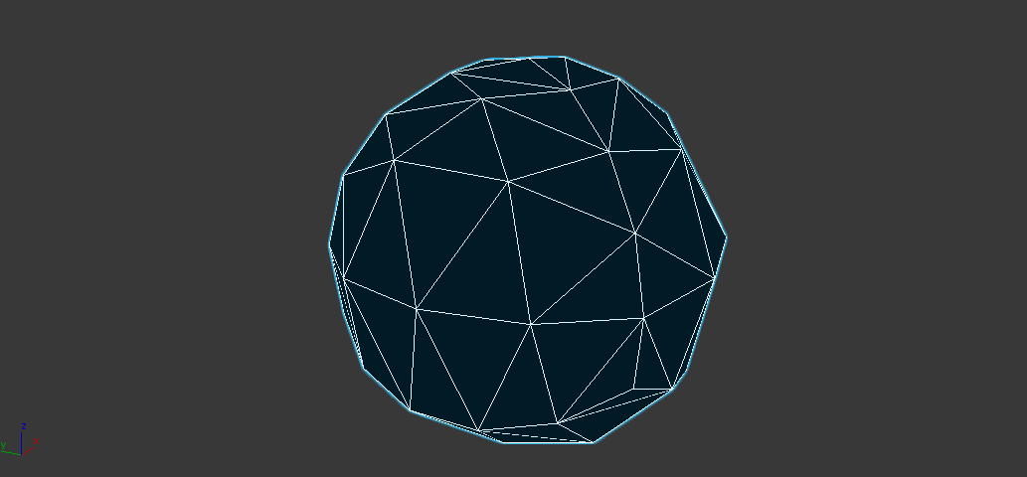
?
Notes:
Сетка пришла, но нет геометрии, надо натянуть и пронумеровать

Slide 8
?
Notes:
Сетка и геометрия есть, но нужно проверить корректность

Slide 9
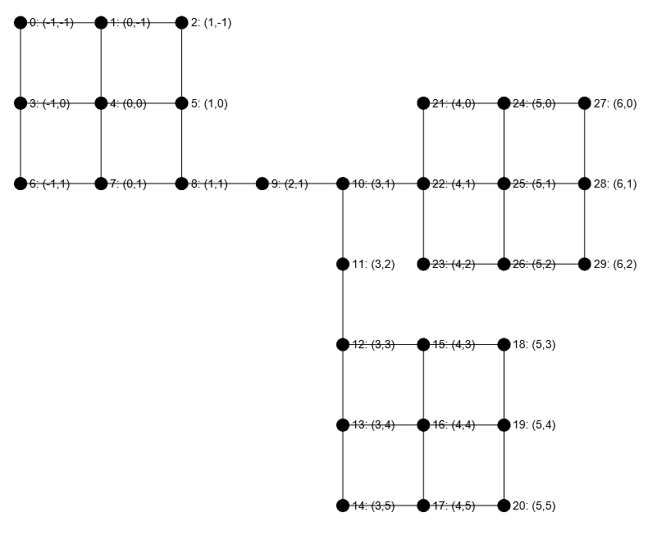
Сетка с восстановленной нумерацией (2D)

Slide 10
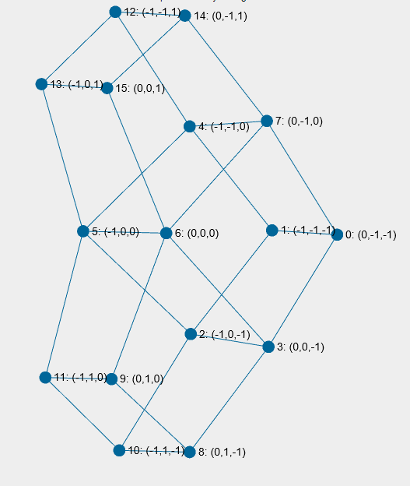
Сетка с восстановленной нумерацией (3D)

Slide 11
Постановка задачи

Slide 12
КАКАЯ ДОЛЖНА БЫТЬ НУМЕРАЦИЯ И СЕТКА

Slide 13
Формальная постановка задачи

Slide 14
Исходные данные
· Неориентированный помеченный граф G = (V, E), заданный матрицей смежности: 𝐴=‖𝑎𝑖𝑗‖𝑛𝑥𝑛,𝑎𝑖𝑗∈{0,1}
· k – размерность соответствующей регулярной сетки, 𝑘∈{1,2,3}
Решение
· 𝑋=‖𝑥𝑖𝑗‖𝑛𝑥𝑘,где 𝑥𝑖𝑗 – значение j-ой компоненты индекса регулярной сетки для i-ой вершины, 𝑥𝑖𝑗∈𝑍,𝑖=1,𝑛̅,𝑗=1,𝑘̅

Slide 15
Ограничения
· Граф G – связный
· ∀ {𝑣𝑖,𝑣𝑗}∈𝐸,𝑖≠𝑗: ∑|𝑥𝑖𝑙−𝑥𝑗𝑙|=1𝑘𝑙=1
Критерий
· 𝐹= 𝑘=>𝑚𝑖𝑛
· 𝑄=|𝑆|=>𝑚𝑖𝑛,где 𝑆={ {𝑣𝑖,𝑣𝑗}:𝑣𝑖,𝑣𝑗∈𝑉,{𝑣𝑖,𝑣𝑗}∉𝐸,∑|𝑥𝑖𝑙−𝑥𝑗𝑙|=1𝑘𝑙=1}

Slide 16
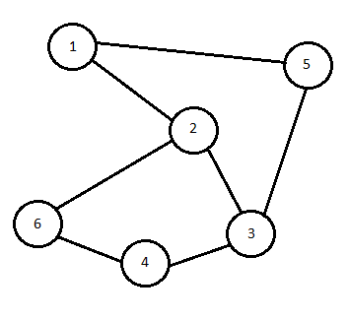
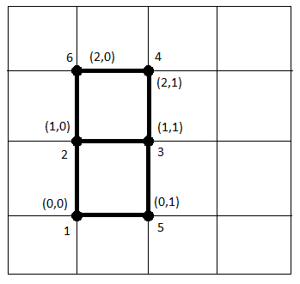
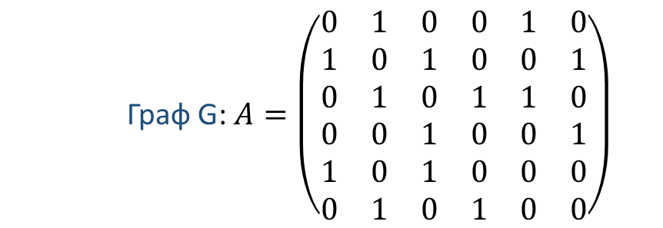

Пример
Граф G: $A=\left(\begin{matrix}0 & 1 & 0 & 0 & 1 & 0 \\ 1 & 0 & 1 & 0 & 0 & 1 \\ 0 & 1 & 0 & 1 & 1 & 0 \\ 0 & 0 & 1 & 0 & 0 & 1 \\ 1 & 0 & 1 & 0 & 0 & 0 \\ 0 & 1 & 0 & 1 & 0 & 0\end{matrix}\right)$
k = 2
Решение: $X=\left(\begin{matrix}0 & 0 \\ 1 & 0 \\ 1 & 1 \\ 2 & 1 \\ 0 & 1 \\ 2 & 0\end{matrix}\right)$
Критерий:
F = 2
Q = 0

Slide 17
Описание алгоритма для одномерного случая

Slide 18

ТУТ НУЖНО ОПИСАНИЕ ДЛЯ ОДНОМЕРНОГО СЛУЧАЯ

Slide 19
Описание алгоритма для двухмерного случая

Slide 20
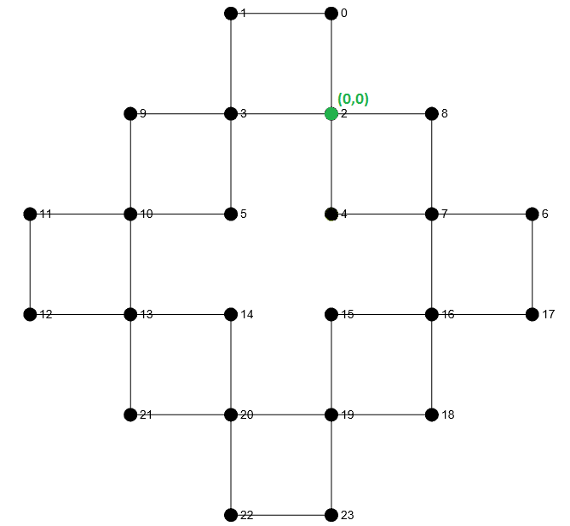
Дан неориентированный помеченный граф G=(V,E).
Шаг 1. Находим вершину степени 4 и присваиваем нулевой индекс. Если такой вершины нет, то берем вершину со степенью наиболее близкой к 4.

Slide 21
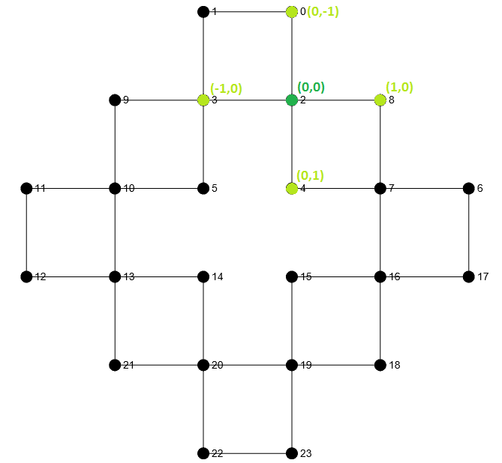
Шаг 2. Нумеруем соседние вершины по очереди. Если дальнейшая нумерация не удалась, то пробуем поменять (1,0) и (0,-1) местами и запустить нумерацию заново.

Slide 22
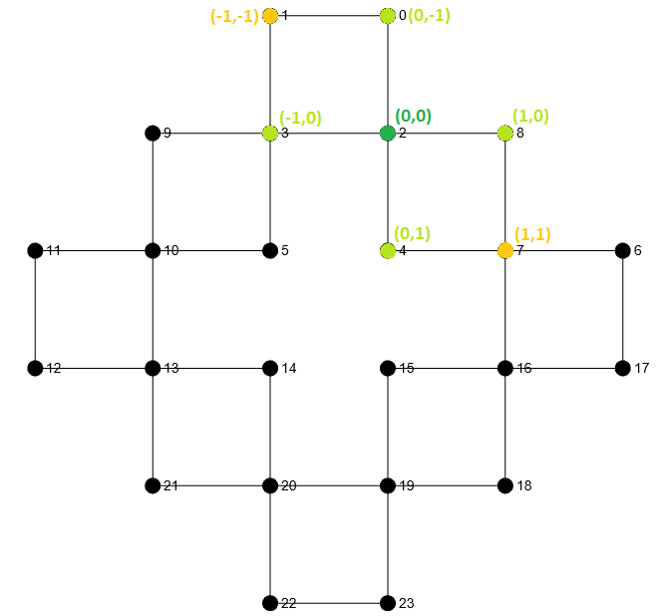
Шаг 3. Производим обход графа от стартовой вершины.
Есть два случая, когда мы можем однозначно поставить индекс для вершины:
a. Два и более соседей имеют индекс
b. Один из соседей не имеет непронумерованных соседей кроме текущей вершины

Slide 23
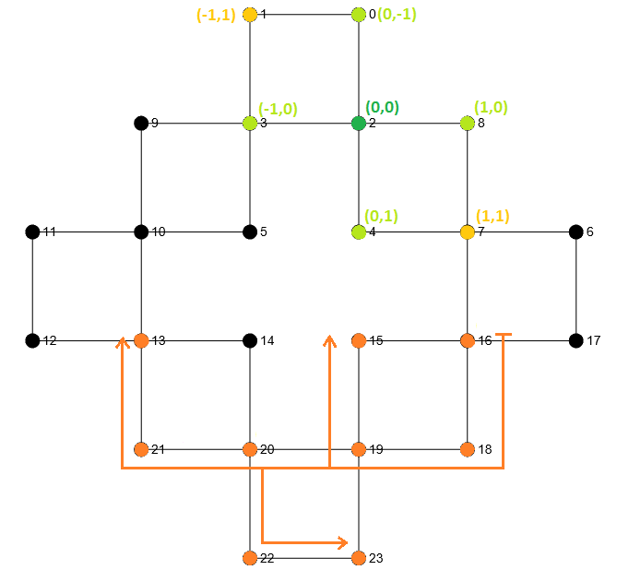
Шаг 4. Таким образом проставляем индексы для всех вершин, где это однозначно возможно
На неоднозначных случаях рекурсивно перебираем все возможные индексы:
Ставим один из возможных индексов
Повторяем алгоритм
Если не удалось пронумеровать, то возвращаемся, меняем индекс и проходим заново

Slide 24
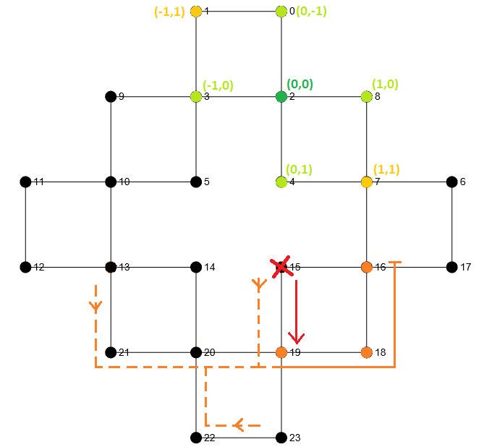
Шаг 4. Таким образом проставляем индексы для всех вершин, где это однозначно возможно
На неоднозначных случаях рекурсивно перебираем все возможные индексы:
Ставим один из возможных индексов
Повторяем алгоритм
Если не удалось пронумеровать, то возвращаемся, меняем индекс и проходим заново

Slide 25
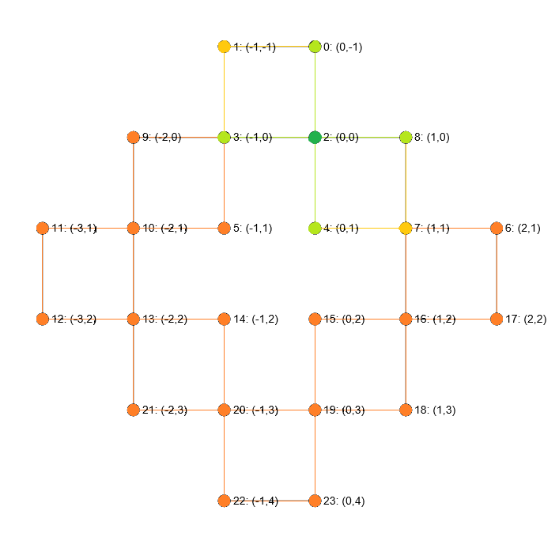
Результат работы алгоритма

Slide 26
Описание алгоритма для трёхмерного случая

Slide 27
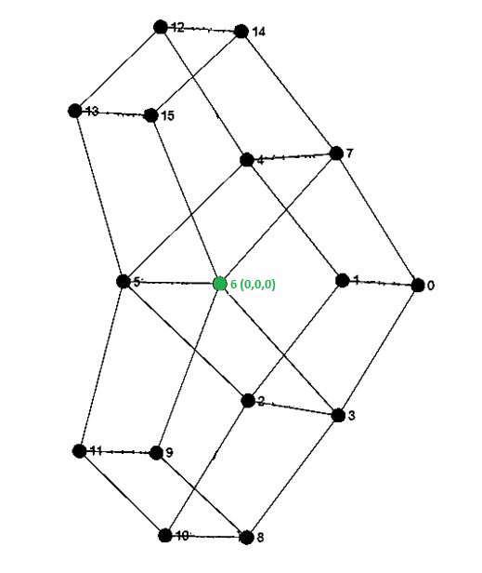
Дан неориентированный помеченный граф G=(V,E).
Шаг 1. Находим вершину степени 6 и присваиваем нулевой индекс. Если такой вершины нет, то берем вершину со степенью наиболее близкой к 6.

Slide 28
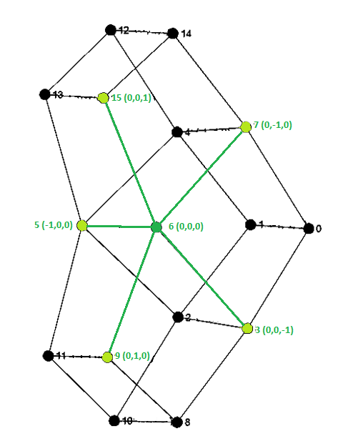
Шаг 2. Нумеруем соседние вершины по очереди. Если дальнейшая нумерация не удалась, то пробуем поменять координаты вершин местами и запустить нумерацию заново. Для 3-хмерного случая будет до 720 вариантов нумераций первых вершин.

Slide 29
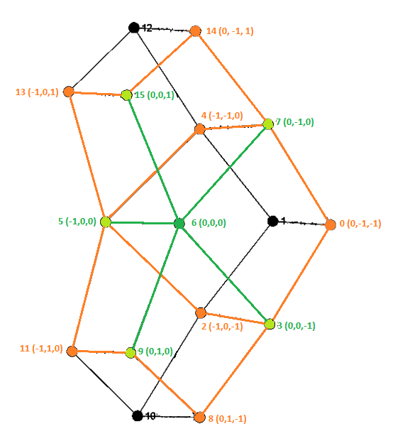
Шаг 3. Производим обход графа от стартовой вершины.
Есть два случая, когда мы можем однозначно поставить индекс для вершины:
a. Два и более соседей имеют индекс
b. Один из соседей не имеет непронумерованных соседей кроме текущей вершины

Slide 30
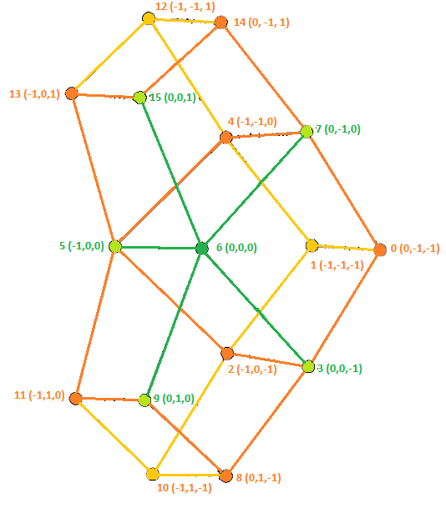
Шаг 4. Таким образом проставляем индексы для всех вершин, где это однозначно возможно
На неоднозначных случаях рекурсивно перебираем все возможные индексы:
Ставим один из возможных индексов
Повторяем алгоритм
Если не удалось пронумеровать, то возвращаемся, меняем индекс и проходим заново

Slide 31
Тестовый базис

Slide 32



k=1

Slide 33
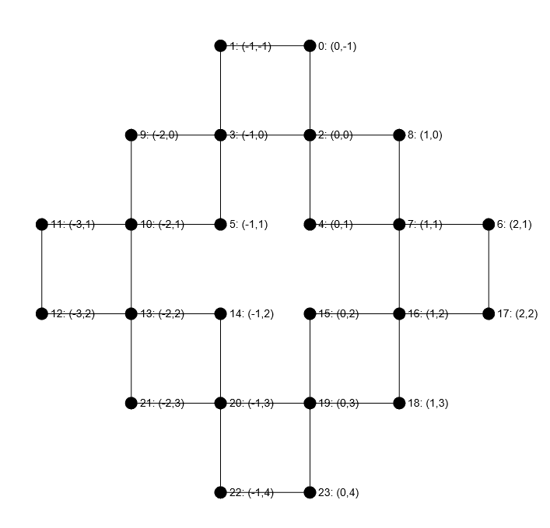
k=2

Slide 34
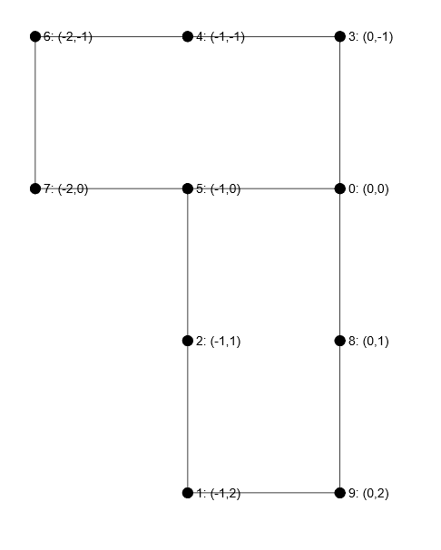
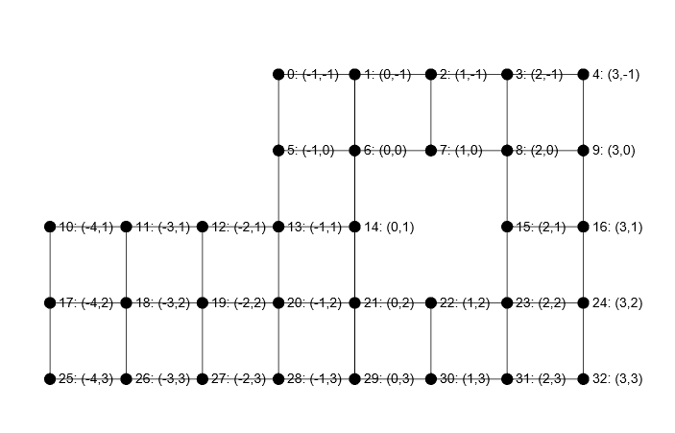
k=2

Slide 35
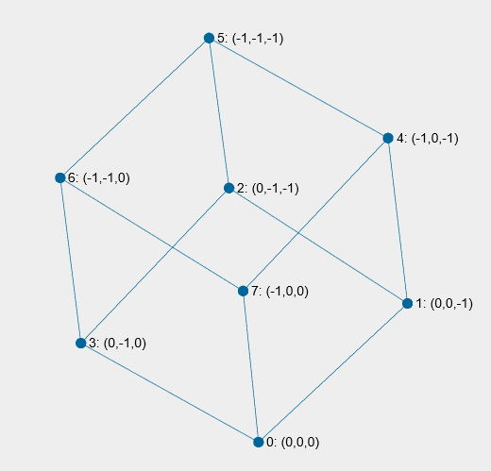
k=3

Slide 36
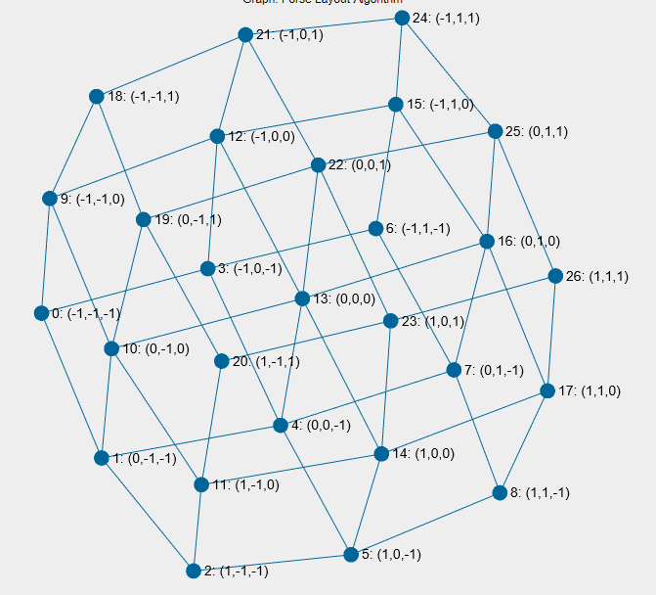
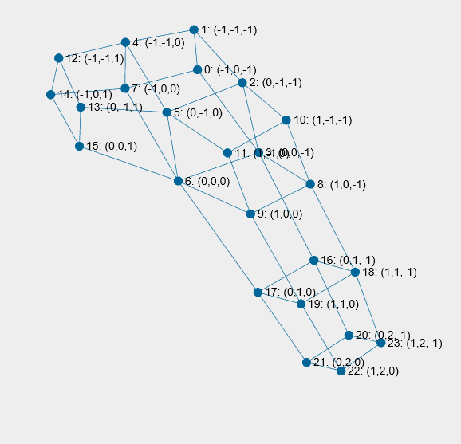
k=3

Slide 37
Результаты тестов
Имя файла | Кол-во вершин | Кол-во ребер | Результат Validate | Результат Numerate | Ожидаемо | Время выполнения (мс) | Корректность
bad_square.graph | 7 | 9 | ИСТИНА | -1 | + | 74
bridge.graph | 12 | 15 | ИСТИНА | 0 | + | 195 | Верно
cube8.graph | 8 | 12 | ИСТИНА | -1 | + | 116
fake_cube.graph | 16 | 32 | ИСТИНА | -1 | + | 103
line2.graph | 2 | 1 | ИСТИНА | 0 | + | 35 | Верно
line3.graph | 3 | 2 | ИСТИНА | 0 | + | 36 | Верно
line4.graph | 4 | 3 | ИСТИНА | 0 | + | 35 | Верно

Slide 38
Имя файла | Кол-во вершин | Кол-во ребер | Результат Validate | Результат Numerate | Ожидаемо | Время выполнения (мс) | Корректность
line_bad_8.graph | 7 | 6 | ЛОЖЬ | -1 | + | 29
line_mix.graph | 5 | 4 | ИСТИНА | 0 | + | 40 | Верно
rectangle.graph | 12 | 17 | ИСТИНА | 0 | + | 181 | Верно
square7.graph | 7 | 8 | ИСТИНА | 0 | + | 84 | Верно
badtest_k1.graph | 5 | 5 | ИСТИНА | 0 |  | 97 | Верно
rectangle_2.graph | 11 | 13 | ИСТИНА | 0 |  | 414 | Верно
square.graph | 4 | 4 | ИСТИНА | -1 |  | 48
test1_k2.graph | 33 | 51 | ИСТИНА | 0 |  | 931 | Верно
test1_k3.graph | 18 | 32 | ИСТИНА | -1 |  | 59 | Верно
test2_k2.graph | 32 | 50 | ИСТИНА | -1 |  | 2161 | Верно

Slide 39
Характеристики приложения

Slide 40
Требования: установленный .Net Framework 4.6 (и младше),ОС Windows 10 ­
Библиотека: Библиотека «MeshRecovery_Lib» написана на языке C#, включает в себя функции:
Validate: Функция быстрой проверки на регулярность поданного на вход графа (на 〖10〗^6 должна выполняться не более 5 секунд).
Numerate: Функция восстановления регулярной нумерации (при регулярности графа) (на 〖10〗^6 должна выполняться не более 5 минут).

Slide 41
Заключение

Slide 42
Notes:
Что по факту удалось сделать, какие проблемы не решены, перспективы

Slide 43
Ссылка на репозиторий проекта
https://github.com/Linserous/NumericalGridGeneration

